Slide 1



Муниципальное бюджетное дошкольное образовательное учреждение детский
сад № 22 «Колобок»
г. Павлово
Материал на совещание старших воспитателей ДОУ
Творческий отчет
«Методическое сопровождение
введения ФГОС ДО в ДОУ»
Подготовила: старший воспитатель
МБДОУ № 22 г. Павлово
Кирилова И.В.
Нижегородская обл.
Г. Павлово,
2015 г

Slide 2


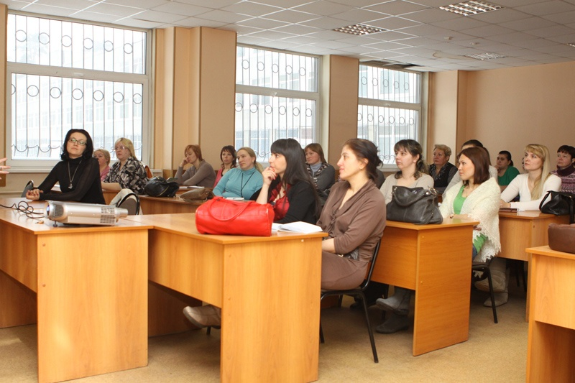
100%
Курсы повышения квалификации по вопросам внедрения ФГОС ДО

Slide 3
п | Мероприятие | Сроки | Ответственные | Результат
1 | Анкетирование педагогов ДОУ с целью выявления уровня сформированности компетенции по созданию РППС | Сентябрь | Заведующий МБДОУ Старший воспитатель ДОУ | Определение компетенции, которым должен обладать педагог, при создании развивающей среды.
2 | Семинар практикум для педагогов ДОУ «Проектирование образовательного пространства ДОУ». Цель: изучение нормативно – правовой базы для создания развивающей среды. | Октябрь | Старший воспитатель ДОУ | Анализ и оценка соответствия РППС требованиям действующих нормативно правовых документов. Изучение теоретических основ модели РППС в условиях ДОУ
3 | Консультации для педагогов «Развивающая предметно пространственная среда по модели Н.А. Коротковой» «Моделирование комфортной предметно – развивающей среды в ДОУ» «Организация совместной деятельности детей и взрослых в активном, спокойном и рабочем центрах» | Январь | Старший воспитатель ДОУ | Повышение уровня компетенции педагогов по созданию РППС. Освоение технологии по проектированию и созданию развивающей ППС (модель Коротковой Н.А.)

Slide 4
п | Мероприятие | Сроки | Ответственные | Результат
4 | Разработка рекомендаций по созданию предметно – развивающей среды в ДОУ | Февраль | Старший воспитатель ДОУ Педагоги творческой группы | Издание сборника методических рекомендаций по созданию РППС в ДОУ
5 | Составление электронного методического банка (виде и фото – материалы, список литературы, мультимидийные презентации, методические рекомендации для педагогов, подборка материала для работы с родителями и т.д.) | Апрель | Старший воспитатель ДОУ Педагоги творческой группы

Slide 5

Задачи:
Получение информации о готовности педагогических кадров ДОУ к работе в новых условиях, умении проектировать и реализовывать образовательный процесс с учетом ФГОС ДО;
Выявление основных проблем, испытываемых педагогами ДОУ в ходе введения ФГОС ДО;
Определение основных направлений в форме методической поддержки педагогов ДОУ в условиях введения ФГОС ДО.

Slide 6
Анкета для педагога «Готовность к введению ФГОС ДО»
Уважаемые педагоги, просим ответить на предлагаемые вопросы!
Ф.И.О, должность участника мониторинга
Вопросы | Ответы
 | Да | Затрудняюсь ответить | Нет
«Считаете ли Вы, что реализация ФГОС ДО положительно скажется на развитие нашего ДОО?» | 70% | 30% | -
«Считаете ли Вы, что введение ФГОС ДО стимулирует профессиональный рост педагогов?» | 80% | 10% | 10%
«Согласны ли вы с утверждением, что введение ФГОС ДО повысит загруженность педагогов». | 80% | 10% | 10%
«Полагаете ли Вы, что в основном готовы к реализации ФГОС ДО» | 70% | 20% | 10%
На ваш взгляд ,готово ли ваше ОУ к реализации ФГОС ДО | 70% | 20% | 10%

Slide 7
Результаты анкетирования готовности педагогов к введению ФГОС ДО

Slide 8

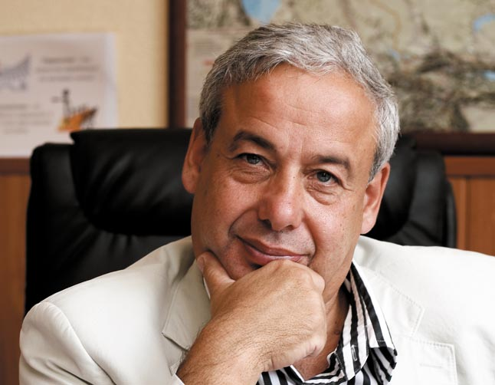
Мы живем в изменяющемся мире, и если превратить стандарт в якорь, который в свое время упал с корабля в одной точке, то он превратится в тормоз

Slide 9


